Slide 1



EDUFAST
Análisis y Desarrollo de Software

Slide 2

Integrantes
Yised Dayana Castiblanco Herrera
Dylan Santiago Herrera Espinosa
Laura Vannesa Sánchez Salgado

Slide 3

Introducción
Edufast es un software diseñado para optimizar la gestión escolar, cuenta con 11 requerimientos funciones los cuales son: inicio de sesión, registro, jornadas, grados, cursos, materias, horarios, logros, notas, inasistencias, actividades y publicaciones. Adaptado para diferentes roles (administrador, coordinador, profesor y estudiante), Edufast unifica procesos que antes eran separados, mejorando el flujo de información y la experiencia educativa.
Este software soluciona la ineficiencia de sistemas tradicionales no integrados, como en el CEDID San Pablo, garantizando planificación, seguimiento y evaluación académica de manera más eficiente. Con Edufast, estudiantes y profesores acceden fácilmente a información clave, logrando una educación moderna y ágil.

Slide 4
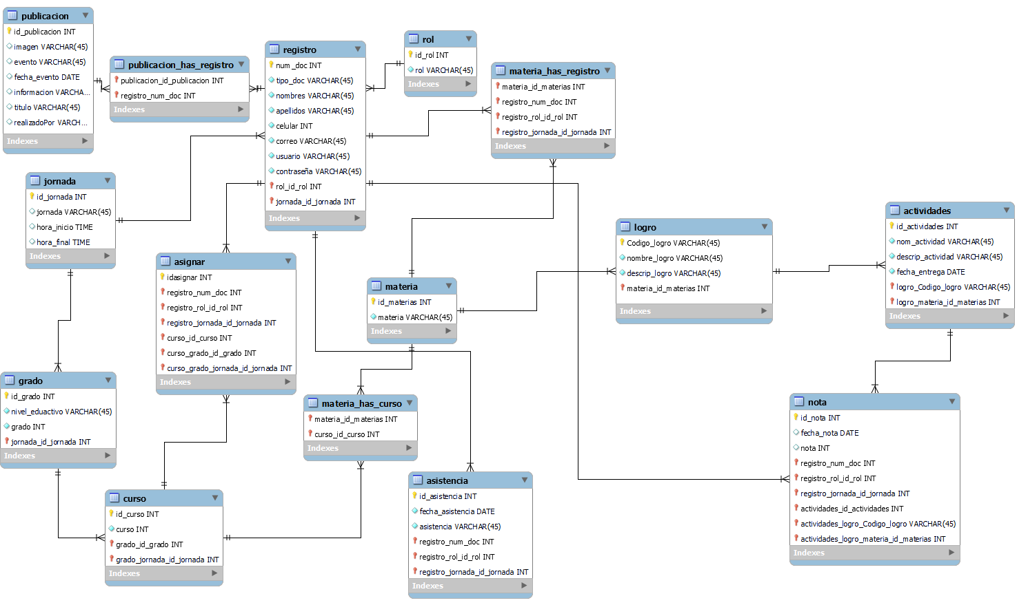
Modelo Relacional
.

Slide 5
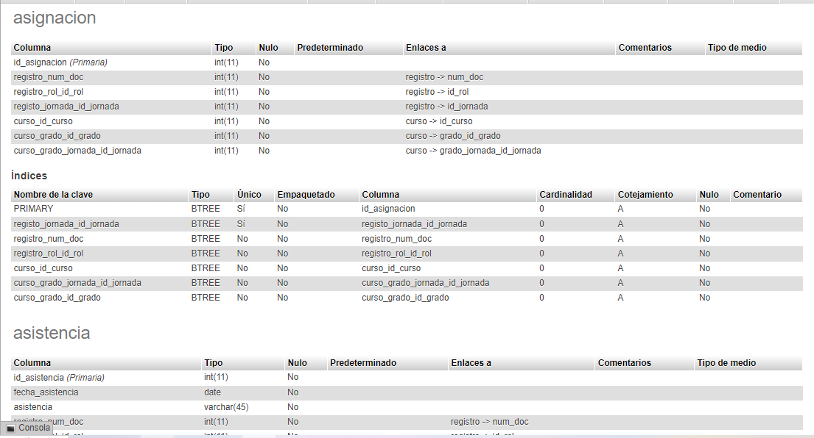
Diccionario de Datos

Slide 6
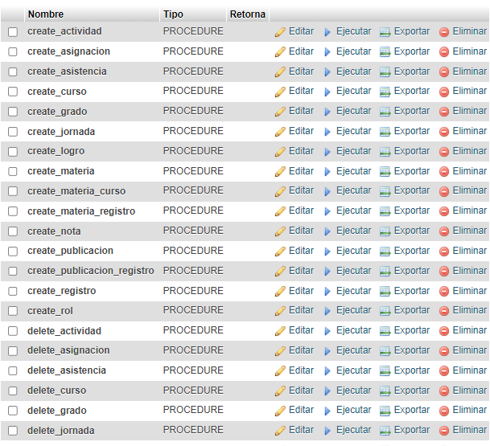
Procedimeintos

Slide 7
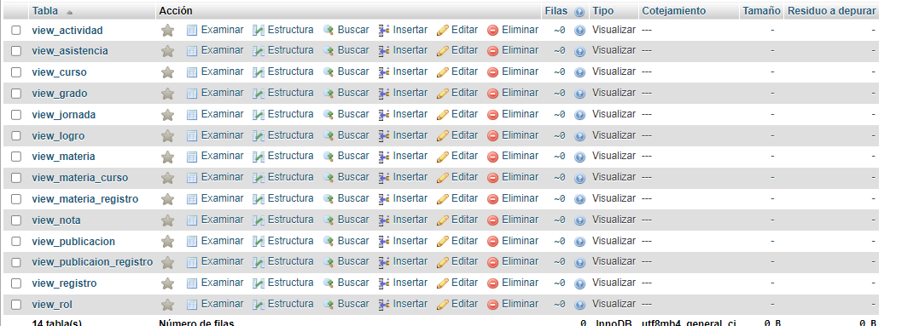
Vistas

Slide 8
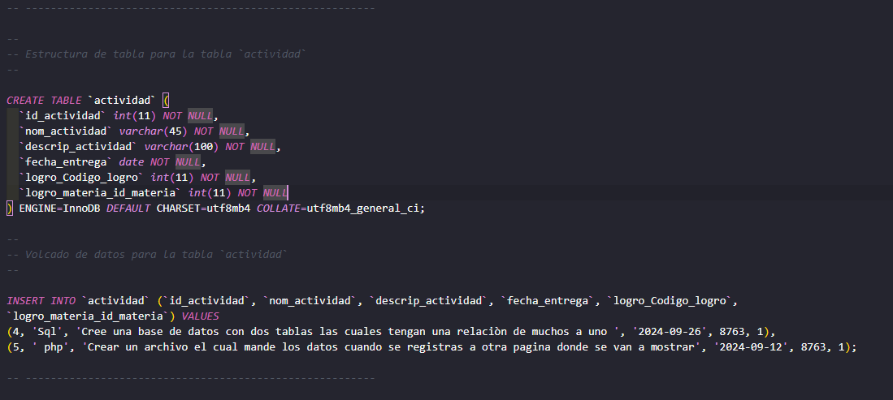
Script

Slide 9
Encriptacion de Contraseña
Crear el trigger para encriptar la contraseña automáticamente al insertar
CREATE TRIGGER before_insert_registro BEFORE
INSERT ON registro FOR EACH ROW BEGIN SET NEW.contraseña = AES_ENCRYPT(NEW.contraseña, 'llave_secreta'); END;
Crear el trigger para encriptar la contraseña automáticamente al actualizar
CREATE TRIGGER before_update_registro BEFORE UPDATE ON registro
FOR EACH ROW
BEGIN
SET NEW.contraseña = AES_ENCRYPT(NEW.contraseña, 'llave_secreta');
END;
Recuperar la contraseña desencriptada
SET @Clave = 'llave_secreta'; SELECT num_doc, nombre, AES_DECRYPT(contraseña, @Clave) AS contraseña_desencriptada FROM registro WHERE num_doc = 12345678;

Slide 10
FrontEnd

Slide 11
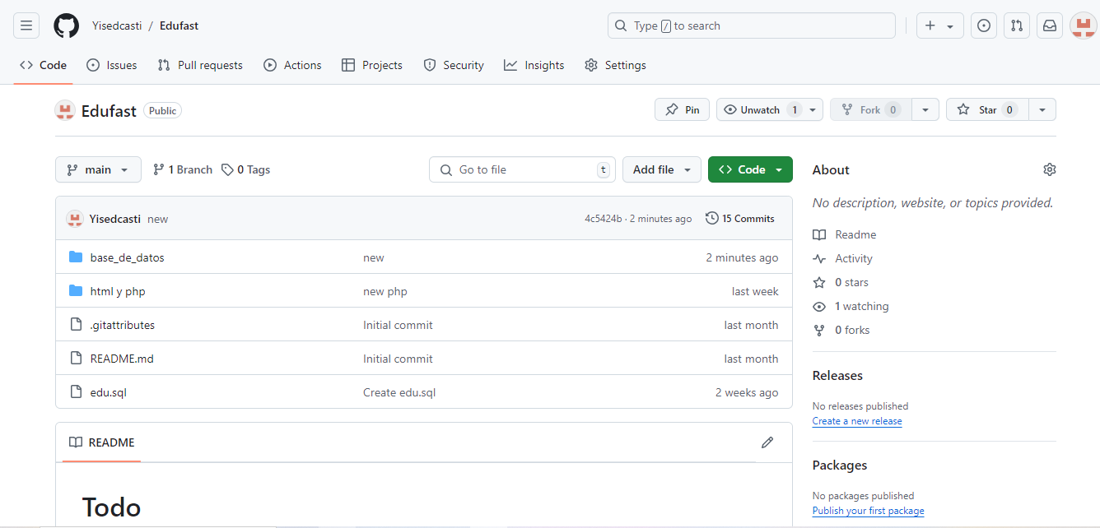
sistemas de control de versiones

Slide 12


